Slide 1
СТРАНИЦЫ ИСТОРИИ

Slide 2
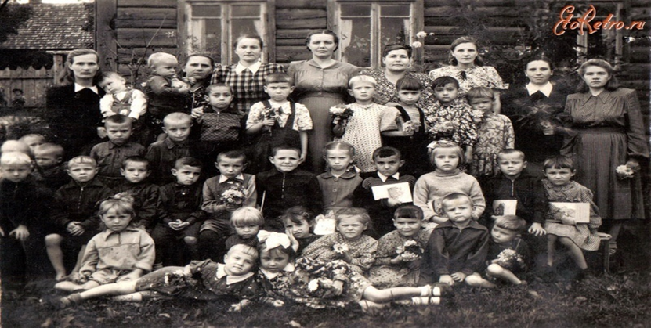
Более 87 лет назад для маленьких граждан нашего города
широко распахнул свои двери детский сад .

Slide 3
По данным архивных документов Толочинским райисполкомам
15.03.1933 года было принято решение об открытии детского сада в местечке Толочин.
Одной из первых заведующих была Вера Павловна Королёва.
Известно, по её воспоминаниям, как в 1944 году началось восстановление детского сада.
От немецких бараков остались столы, скамейки, которые и
пригодились в детском саду.
С сентября 1944 года в детский сад вернулся
беззаботный смех детей

Slide 4

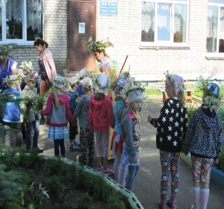
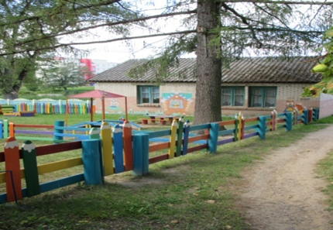

Slide 5
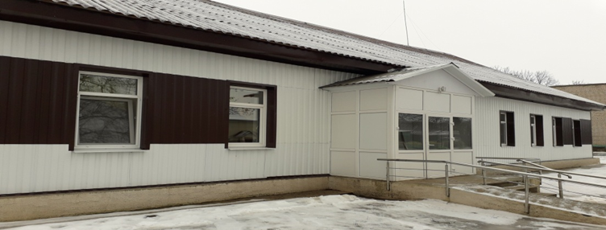
В 2015 году после ремонта корпус здания № 2 учреждения
приобрело новый современный облик :

Slide 6
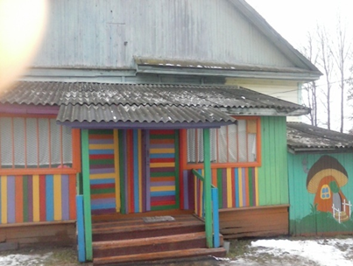
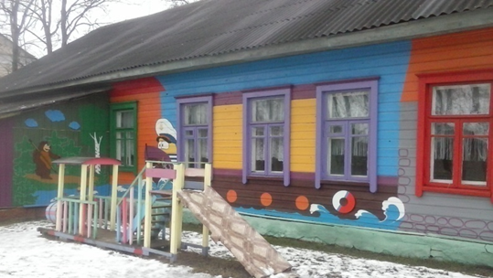

Slide 7

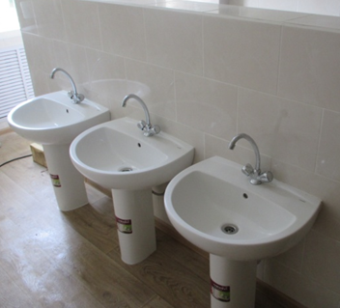
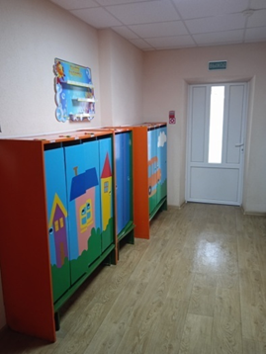
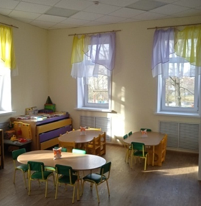

Slide 8
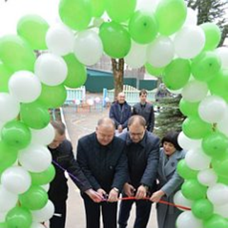
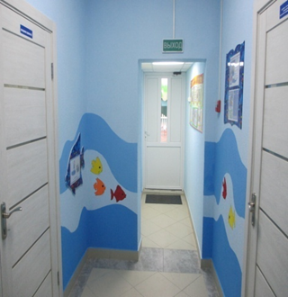
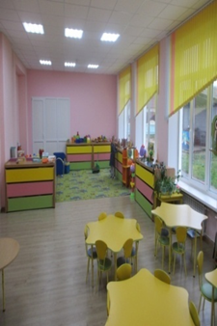
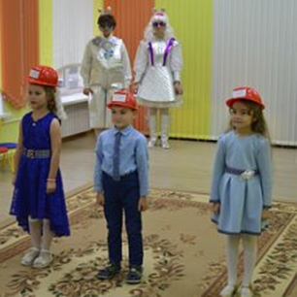
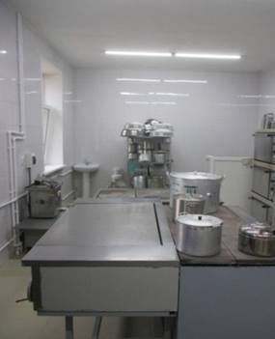
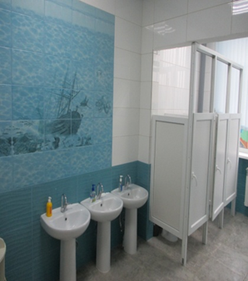

Slide 9
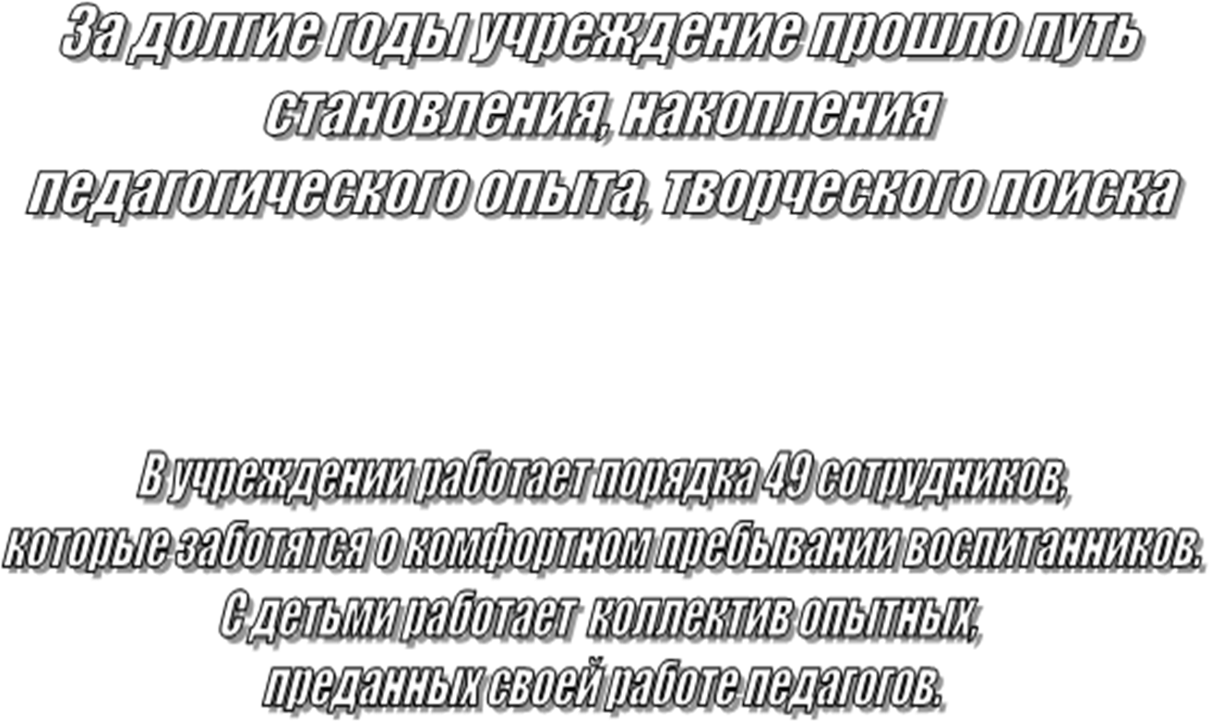

Slide 10



